Slide 1
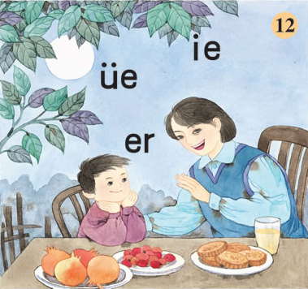
ie
üe
er

Slide 2
中秋夜，月儿明。
妈妈讲故事，孩儿静静听。
中秋夜，月儿明。
妈妈讲故事，孩儿静静听。

Slide 3

ie
ie
一棵椰树ie ie ie

Slide 4

ie
ei

Slide 5

变一变
i
y
e
整体认读音节

Slide 6
y
ie
小 i 变大 y ，
韵母成音节。

Slide 7
ye ye ye ye

Slide 8
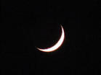
月儿弯弯üe üe üe
üe

Slide 9
y
üe
前面加大 y ，
两点要省略，
韵母成音节。

Slide 10
yuē yué yuě yuè

Slide 11
复韵母
整体认读音节
ie
ye
ie
üe
yue
üe

Slide 12
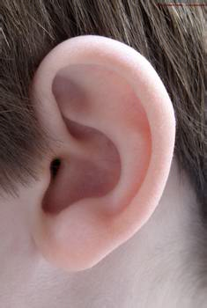
ēr ér ěr èr
er
耳朵耳朵er er er

Slide 13
我不是复韵母，我是特殊韵母。谢谢复韵母兄弟和我做朋友，我不再孤单了！和朋友在一起我真快乐!
er

Slide 14
ēr ér ěr èr

Slide 15
ér
儿童 儿子 而且
ěr
耳朵 耳机 鱼饵
èr
第二名 一（2）班

Slide 16

读一读比一比，
ei—ie ei—er
iu—ui ie—üe

Slide 17
复韵母：
ɑi ei ui
ɑo ou iu
ie ue er

Slide 18
ei
ie
ui
iu

Slide 19

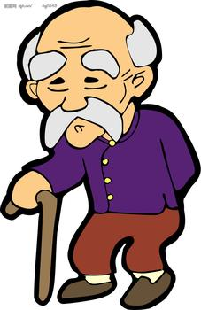
lǎo yé ye
shù yè

Slide 20
yuē yué yuě yuè
yuē
(dà yuē)
yuè
(yuè jì huā)

Slide 21
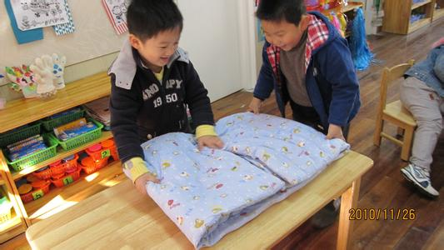

dié bèi zi
yí liè huǒ chē

Slide 22
d
die
拼一拼
t
tie
ie
n
nie
l
lie

Slide 23
写一写 整体认读音节
yue
ye

Slide 24
拼一拼
üe
n nüe
l lüe

Slide 25
拼一拼
你发现了什么？
j jue
q üe que
x xue

Slide 26
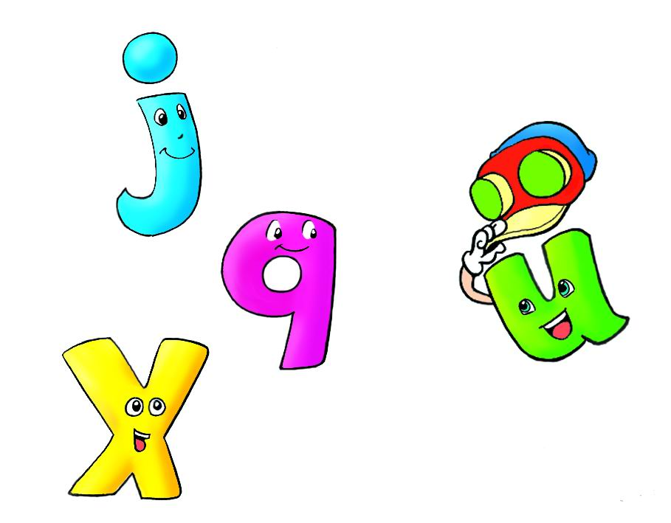
小ü小ü有礼貌，
见了jqx就脱帽。

Slide 27
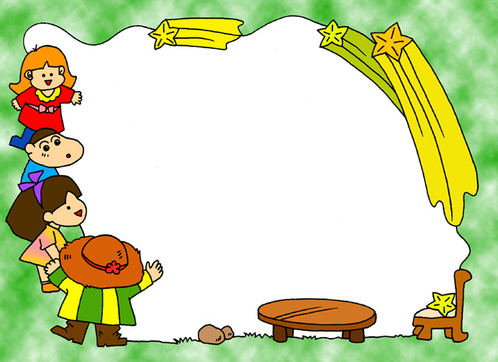
有ɑ不放过，
没ɑ 找o e,
i u并排标在后。

Slide 28
找一找整体认读音节。
yuè qiú hēi yè
tiě lù má què
èr shí hú dié
yě cǎo ěr jī

Slide 29
yuè qiú hēi yè
tiě lù má què
èr shí hú dié
yě cǎo ěr jī

Slide 30

复习一下：
ie ye
üe yue
er

Slide 31



yuē yué yuě yuè

Slide 32
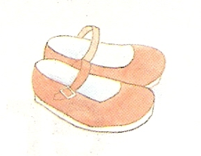
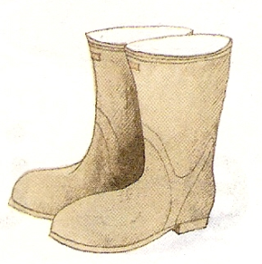
yǔ xuē
bù xié
x
ié
xié
x
üē
xuē

Slide 33

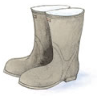


yǔ xuē ěr duo shù yè bù xié

Slide 34
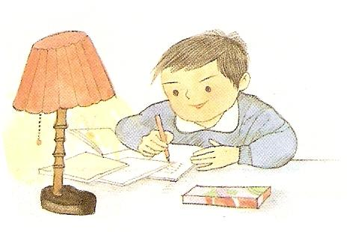
xiǎo
xiǎo dì di ，ài xué xí ，
dú shū xiě zì zuò xí tí .
di
shū
zuò

Slide 35
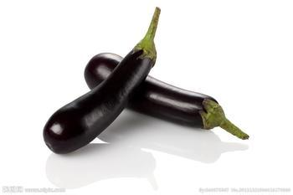
qié zi

Slide 36
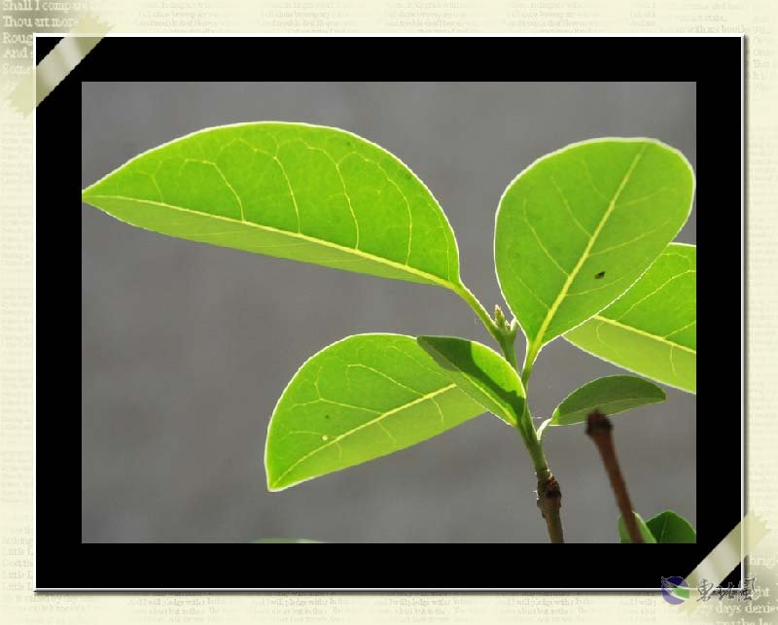
shù yè

Slide 37
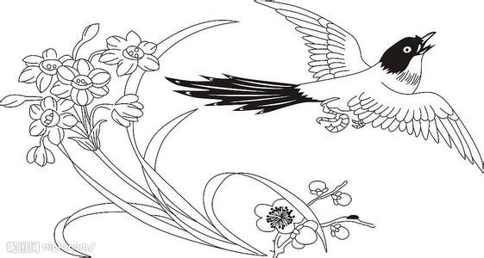
xǐ què

Slide 38


hú dié

Slide 39

ěr jī

Slide 40
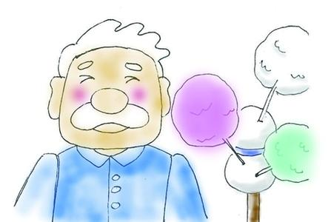
lǎo yé ye

Slide 41
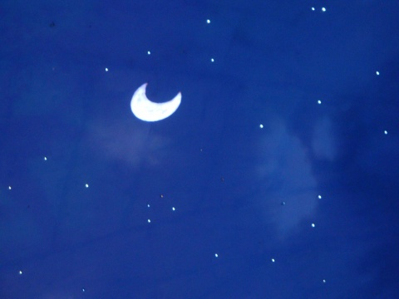
yuè er
月 儿

Slide 42

xiǎo hé
小 河

Slide 43
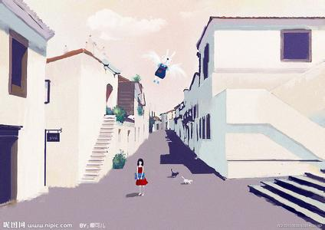
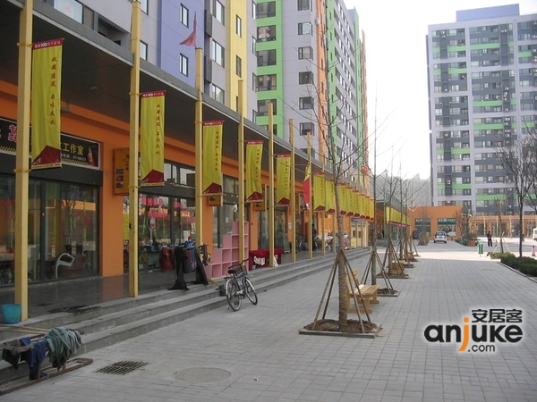
jiē dào
街 道

Slide 44
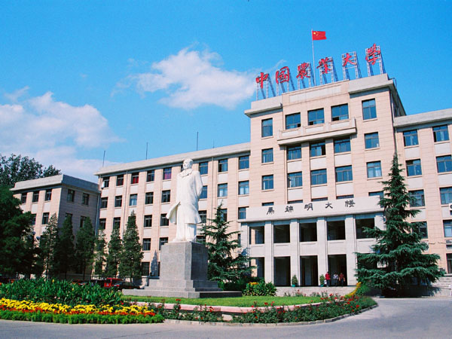
xiào yuán
校 园

